Slide 1
TEAMS bejelentkezési probléma megoldása
Microsoft Authenticator
Beállítása (MFA)
Beállítása
Iskolai (géptermi) gépeken.

Slide 2
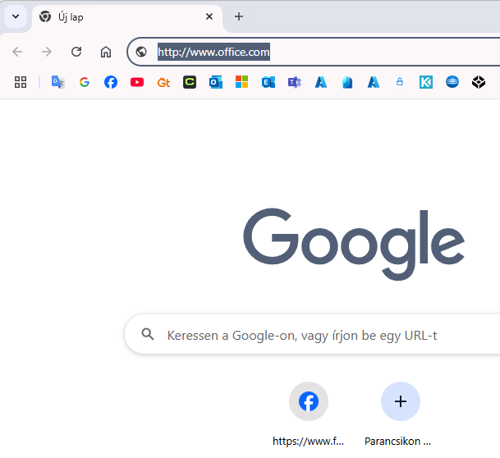
Menj a következő oldalra http://www.office.com bejelentkezés a username@nejanet.hu - azonosítóval

Slide 3
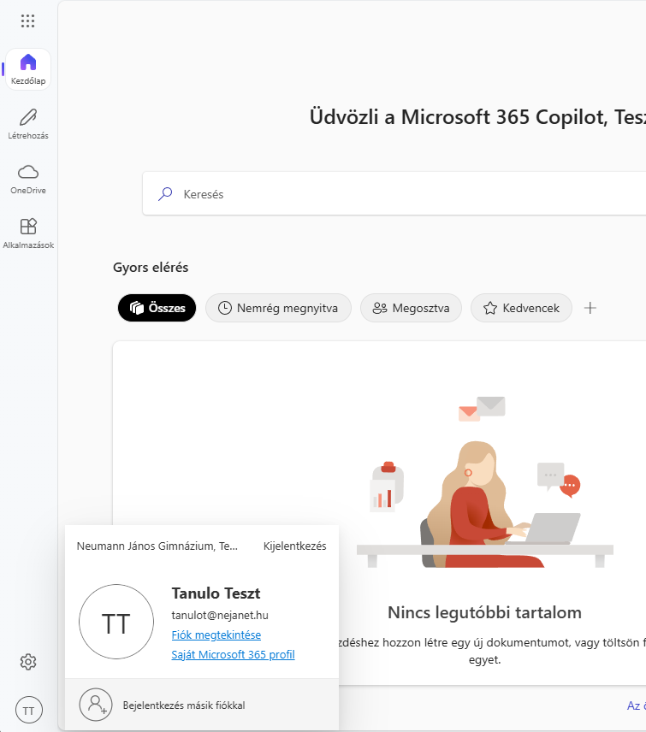
Bejelentkezés után a bal alsó sarokban a profilképre kattintva a
Fiók metekintése menüpontra kell kattintani.

Slide 4
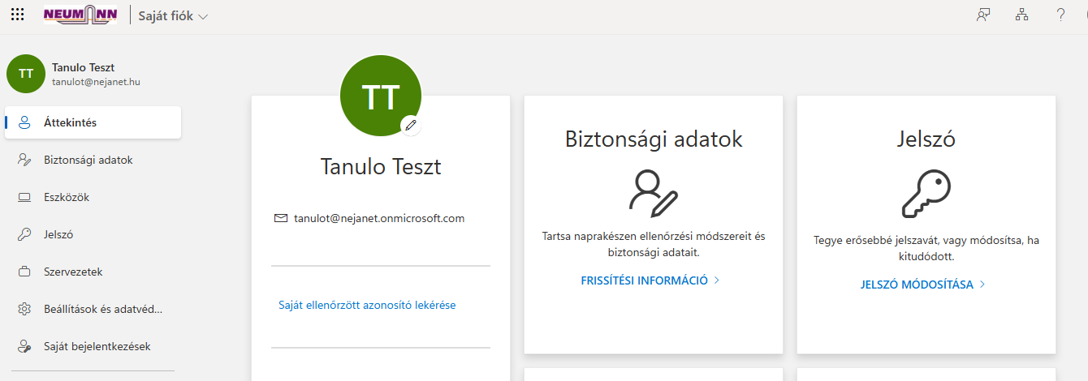
Bejelentkezés után a
JELSZÓ MÓDOSÍTÁSA menüpontot kell kiválasztani.

Slide 5
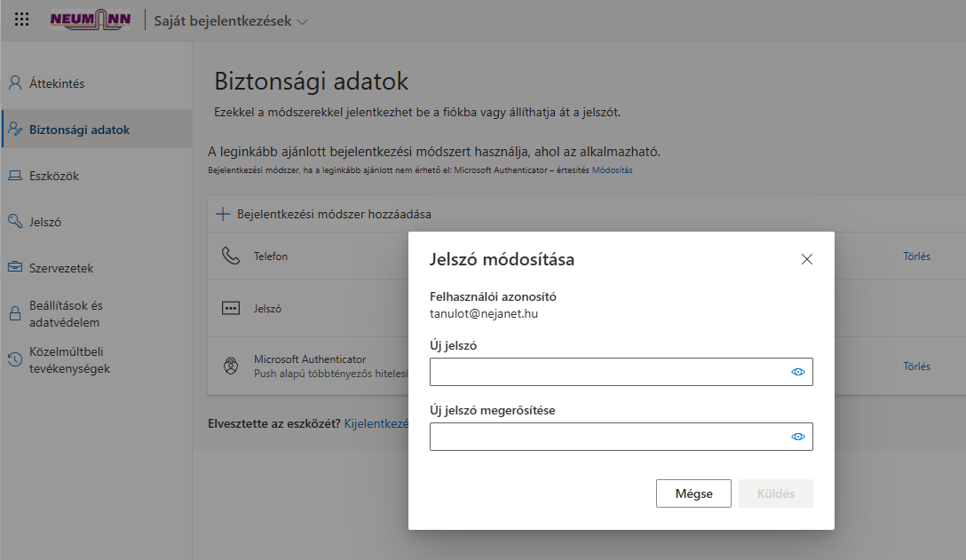
Jelszó módosítás nem szükséges a
Mégsem gombra kell kattintani.

Slide 6
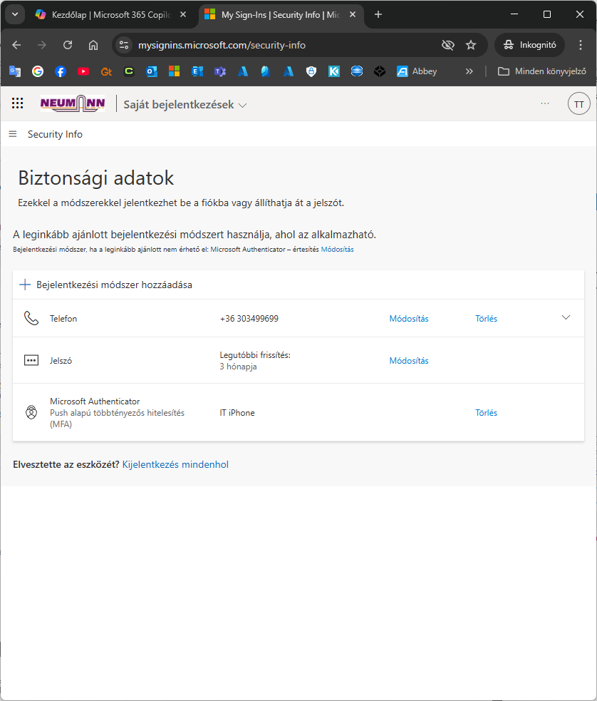
Akinek nincs Microsoft Authenticator vagy rossz (régi) telefonja van regisztrálva annak a
Bejelentkezési módszer hozzáadása menüpontra kell kattintani.
A régi már nem aktív telefon törölhető.

Slide 7
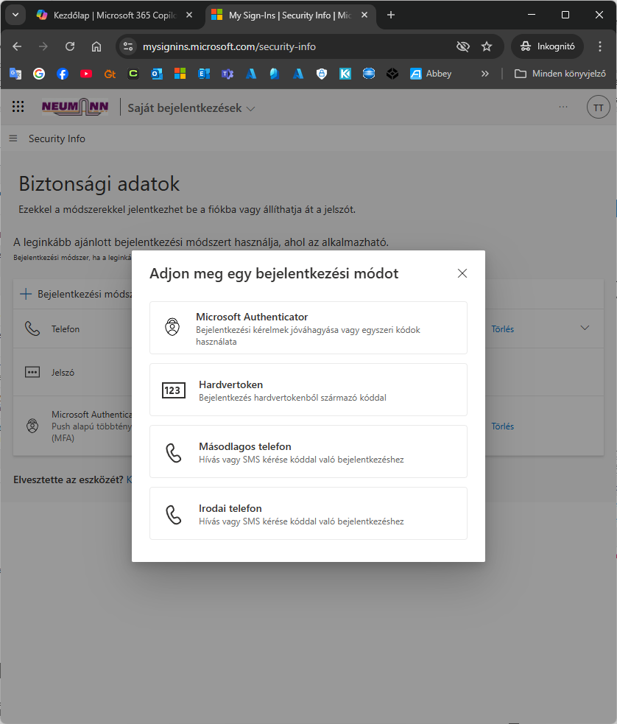
Javaslom a Microsoft Authenticator
Használatát, a későbbiekben a telefonszám alapú hitelesítés nem lesz használható.

Slide 8
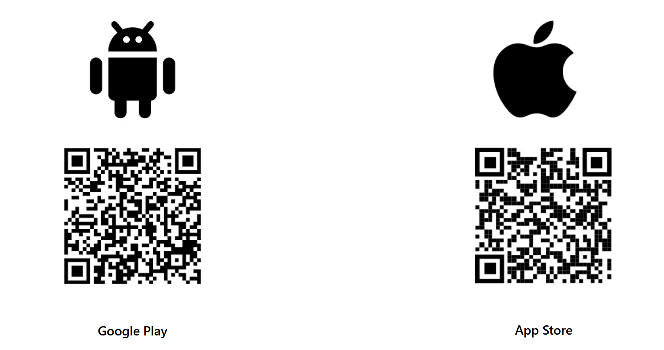
A Microsoft Authenticator használatához a telefonra le kell tölteni az alkalmazást.

Slide 9
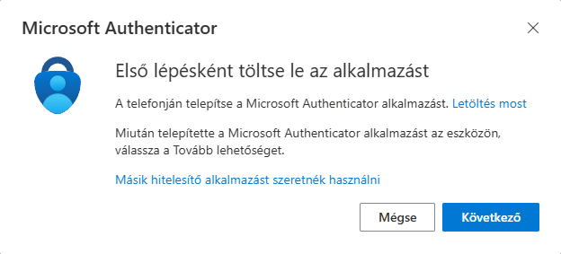
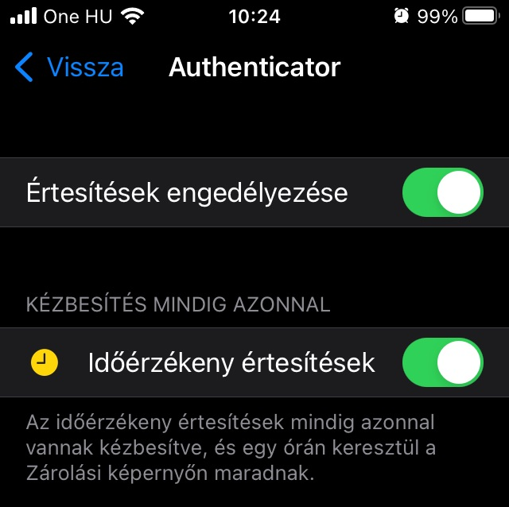
A Microsoft Authenticator használatához a telefonra le kell tölteni az alkalmazást.
Az alkalmazásnak a következő engedélyek szükségesek:
- hozzá kell férnie a kamerához
- az értesítéseket (PUSH ) engedélyezni kell az alkalmazásnak
- Inernetkapcsolat kell.

Slide 10
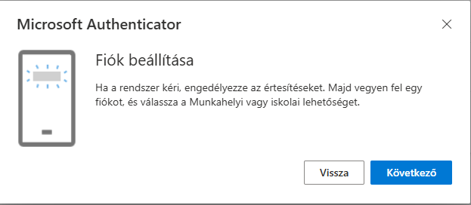
A Microsoft Authenticator letöltése és elindítása után a
Következő gombra kell kattintani.

Slide 11
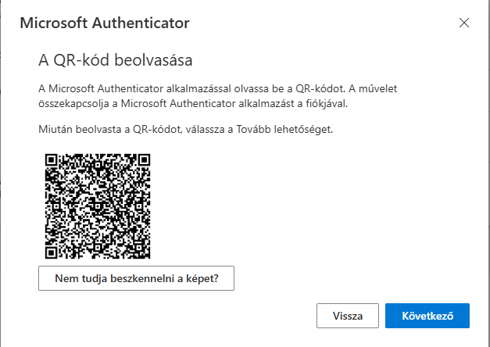
A Microsoft Authenticator alkalmazásban a QR kód beolvasása opcióval be kell olvasni a QR kódot.
Majd a Következő gombra kell kattintani

Slide 12
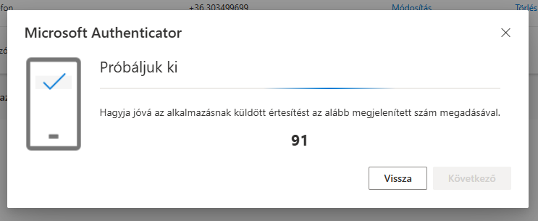
A telefon egy felugró ablakban kérni fogja azt a számot és jóváhagyást is kér.

Slide 13
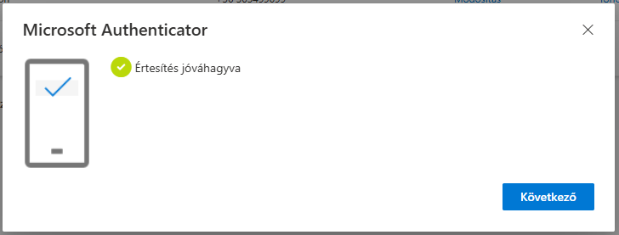
Amennyiben a kód visszaírása sikeres volt a Következő gombra kell kattintani.

Slide 14
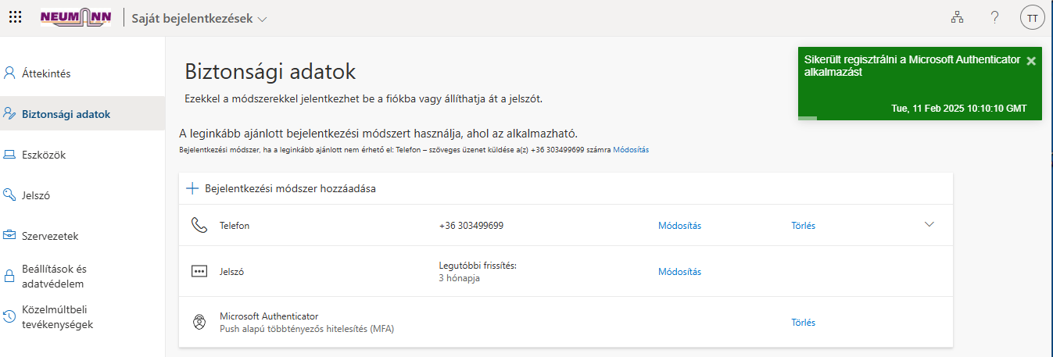
Amennyiben minden sikeres volt a lenti üzenetet kell kapjuk.
Kész.

